Slide 1


ステルスアクションゲーム
チーム名 食パン
メンバー 金田 光輝 井手 啓輔
辻 陵太 中村 葵

Slide 2
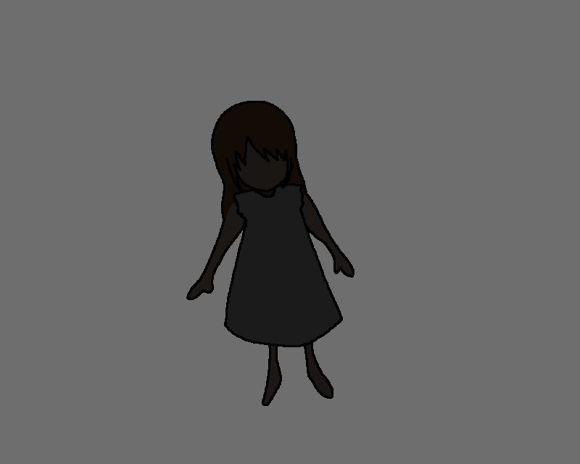
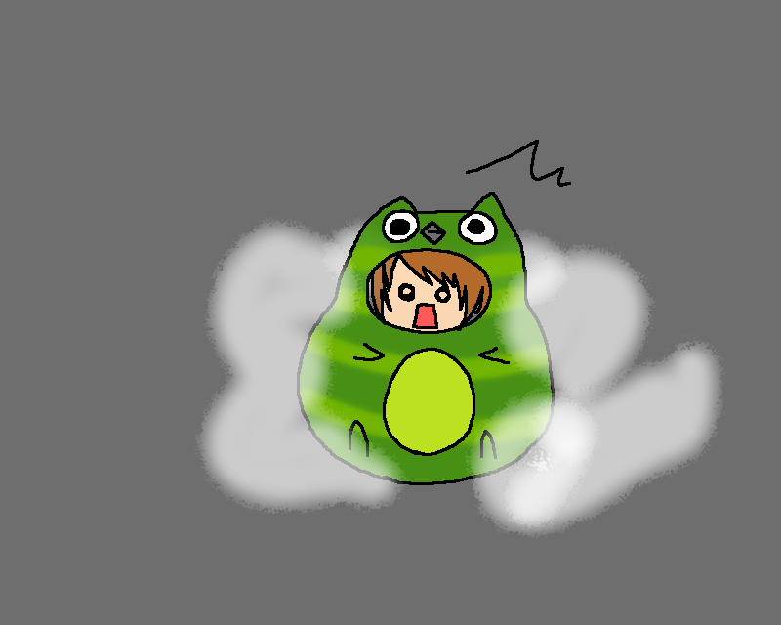
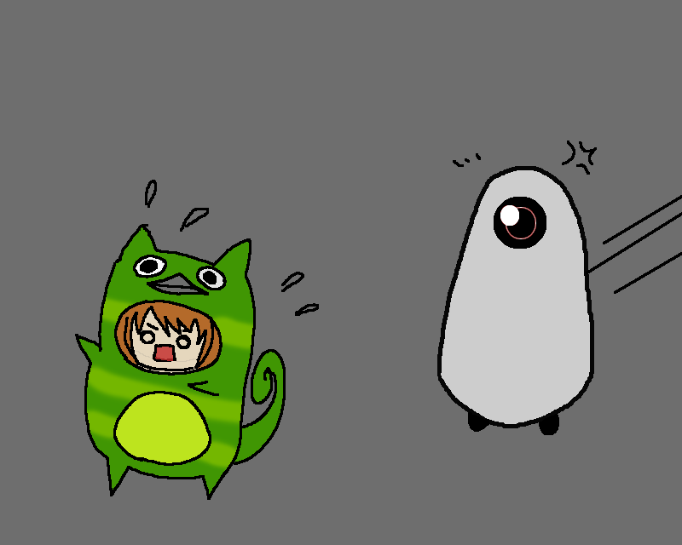
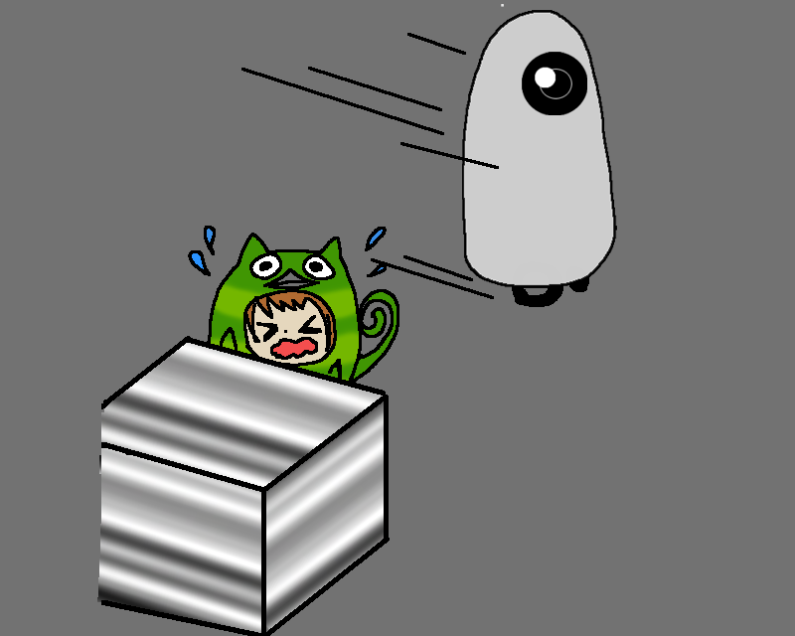
世界観
社会科見学に来ていた小学4年生の女の子。
道に迷っているうちに研究施設の裏の顔を目撃してしまい、口封じのためにカメレオン人間にされてしまう。
女の子はこの事実を外に伝えるためにも、人間に戻る薬を手にすべく研究所内を探索します。

Slide 3
開発環境
【プラットフォーム】
・PC
【開発環境】
・VisualStudio2015
【使用ライブラリ】
・Dxlib
【ツール】
Photoshop, blender

Slide 4



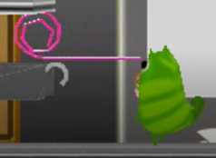
ゲームの説明
・このゲームは人間に戻れる薬をステージ内で入手して脱出する
ゲームです。
・薬を入手するためにはステージ中にある金庫を鍵を使って開ける
必要があります。
・プレイヤーは舌を使ったロープアクションと、カメレオンの特性を
活かしたステルスアクションを行うことができます。

Slide 5
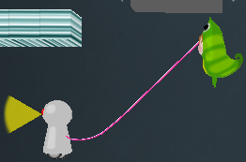
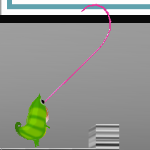
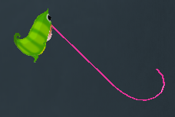
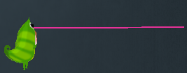
プレイヤーの動き
【ロープアクション】
・舌をロープのように使うことで、ものを引き寄せたり、ギミックを作動させる
ことができます。
また、ステージ中に出てくる敵に舌をぶつけることで
一定時間ひるませて視界を遮ることができます。
・舌はキー入力で上、中、下の三方向に向きを変えることができます。
場合によってうまく使い分けることがポイントです。

Slide 6
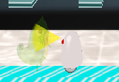
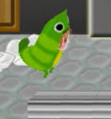
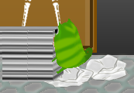
【ステルスアクション】
・プレイヤーが一定時間停止し続けるとステルス状態になり、敵に見つから
なくなります。動き出すことで解除されます。
また、特定のアイテムを取ることでステルス状態になることも
あります。
【その他アクション】
・ジャンプや壁に張り付いて移動することができます。

Slide 7
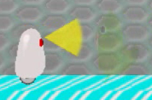
特殊能力
・プレイヤーには一定時間ステルス状態が継続するトランス状態というものが
あります。通常では、停止している間にステルスしますが、トランス状態では、
動きまわっている間でもステルス状態が一定時間続きます。
また、通れなかった特定の壁が通れるようになったり、敵に全く見つからなく
なります。

Slide 8


・トランス状態になるにはステージにある特定のアイテムを入手し、
使用することでなることができます。
・トランス状態をうまく使えば、ステージを大幅にショートカットできるので、
何度もプレイしながら使うタイミングを見極めるのがポイントです。

Slide 9





敵
・ステージ中には様々な敵が監視しており、プレイヤーを見つけると
視界から外れるまで追いかけてきます。
また、敵には警戒度が設定されており、プレイヤーを見つけることで上がっていき
それぞれ特徴に合わせて強化されていきます。
例えば、振り返る敵は視界が広くなり、徘徊する敵は移動速度が上がります
低い
高い
振り返る敵
徘徊する敵
警戒度ゲージ

Slide 10


